Slide 1
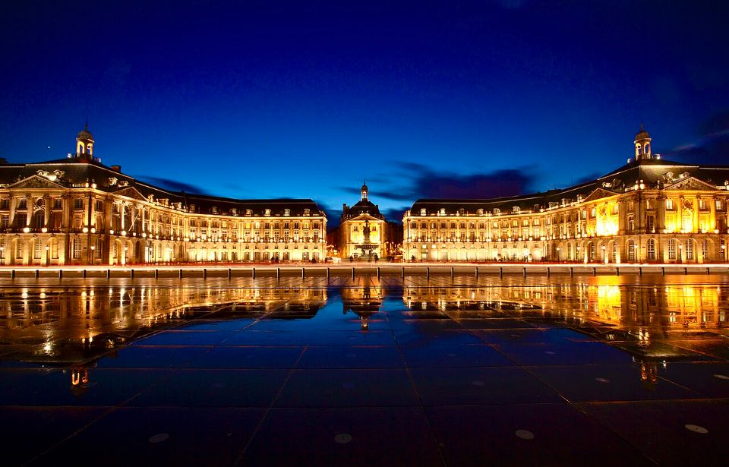
Bordeaux
Bordeaux_Place_de_la_Bourse_de_nuit

Slide 2
Bordeaux (/bɔʁ.do/ Écouterⓘ[a]) est une commune du Sud-Ouest de la France, préfecture du département de la Gironde et chef-lieu de la région Nouvelle-Aquitaine.
Bordeaux est aujourd'hui l'une des plus grandes métropoles européennes. En 2022 elle est la neuvième commune de France avec 265 328 habitants et son unité urbaine est la sixième avec 1 022 534 habitants. La ville est le siège de Bordeaux Métropole, EPCI de 843 738 habitants. Enfin, son aire d'attraction est, avec 1 412 388 habitants, la sixième du pays.

Slide 3
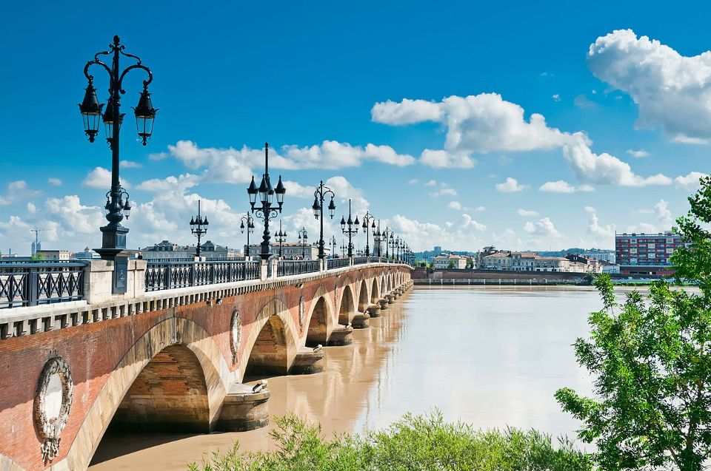
Pont de Pierre

Slide 4
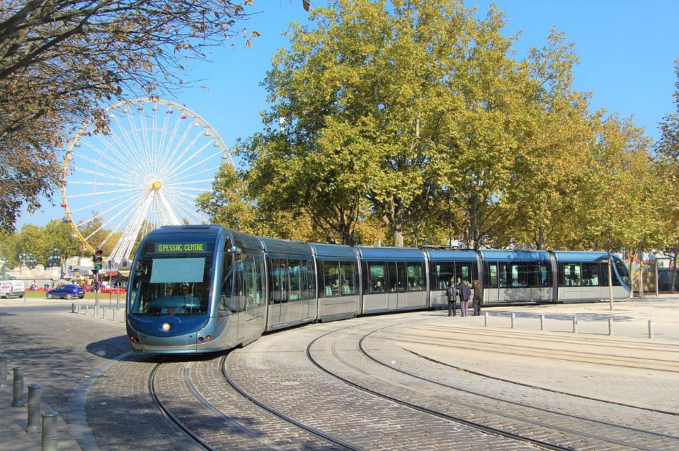
Rame de tramway de la ligne B, place des Quinconces, Bordeaux, France

Slide 5
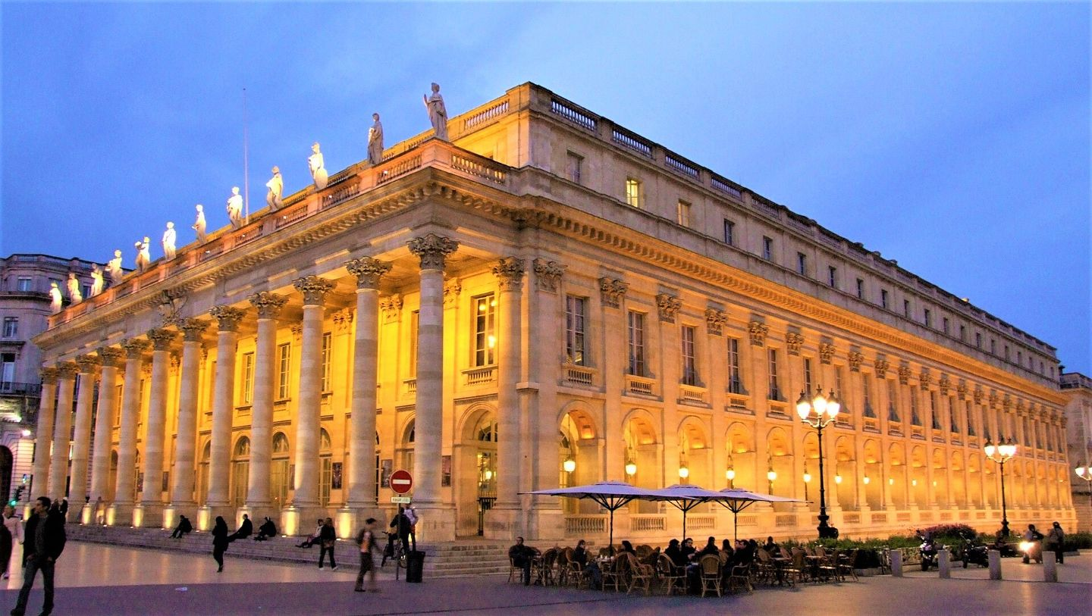
Grand Théâtre, vue de nuit, Bordeaux, Gironde, FRANCE

Slide 6
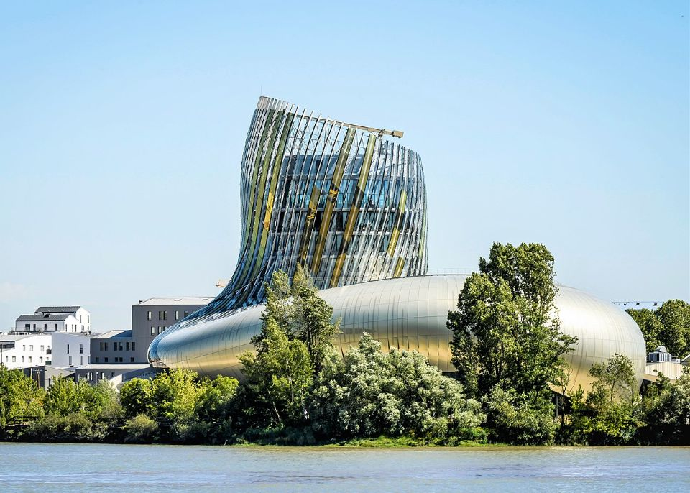
Extérieur de La Cité du Vin

Slide 7
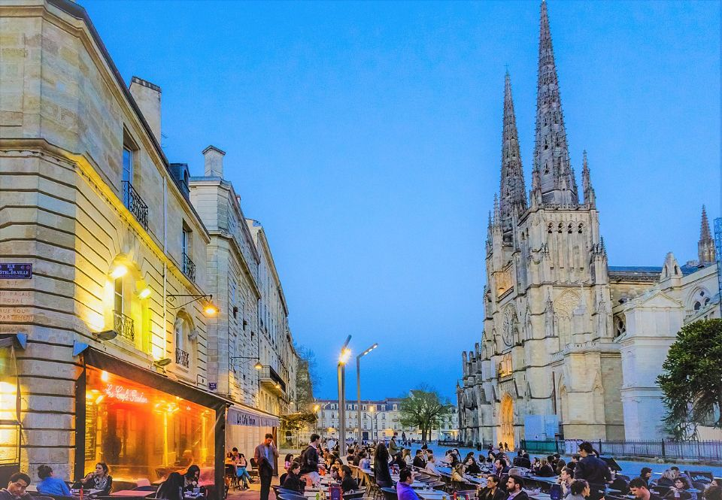
Cathédrale St André, lieu de vie

Slide 8
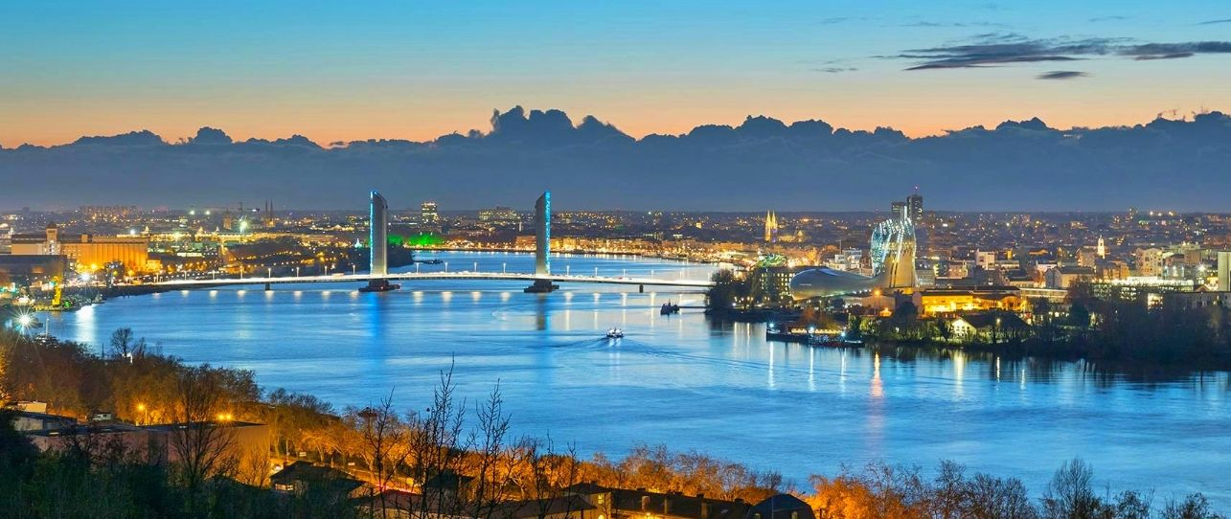
Vue du Pont Jacques Chaban-Delmas

Slide 9
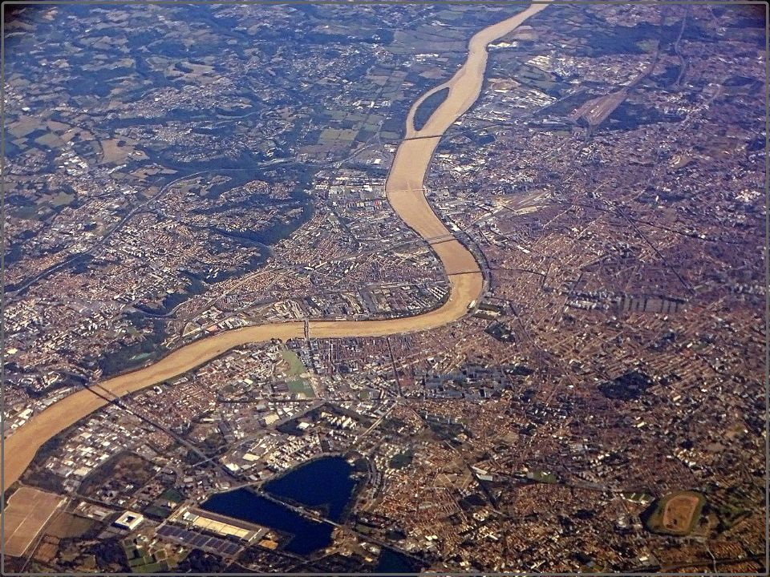
La Garonne à Bordeaux, vue du ciel en 2019.

Slide 10
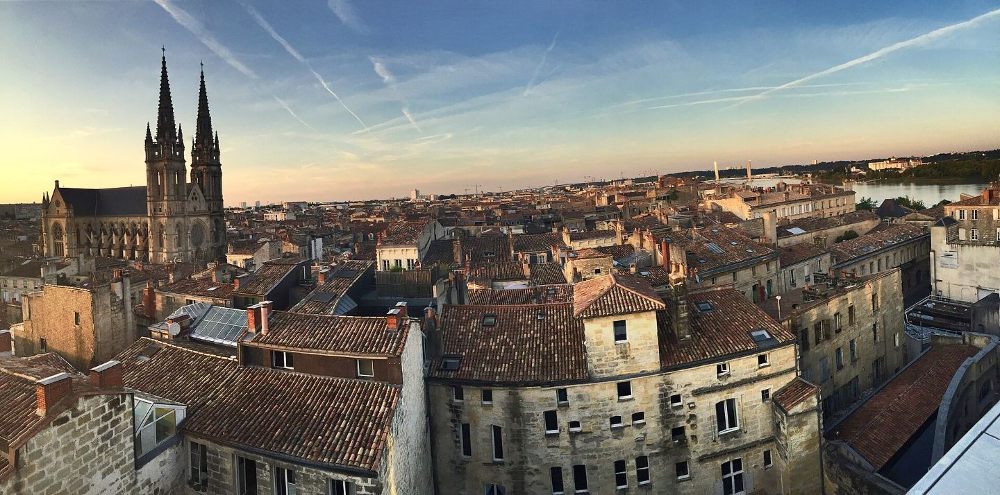
Les Chartrons et l'église Saint-Louis.

Slide 11
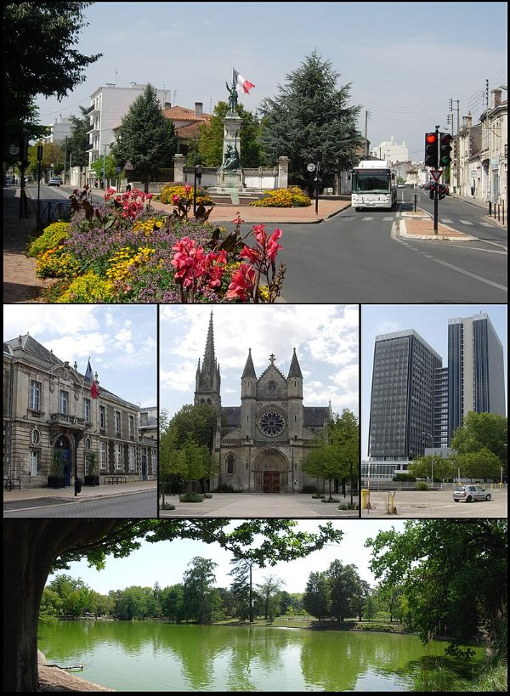
Le quartier de Caudéran. La place du Monument, la mairie, l'église Saint-Amand, la cité administrative et le parc bordelais.

Slide 12
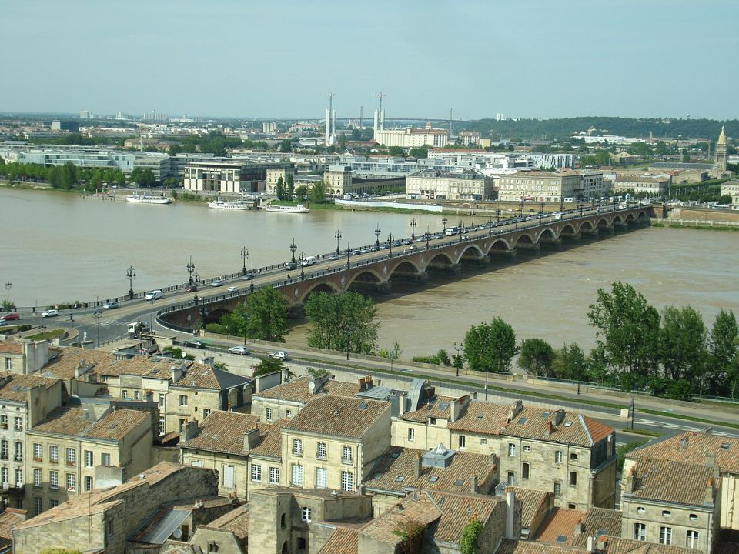
Vue du quartier de La Bastide depuis la flèche Saint-Michel.

Slide 13
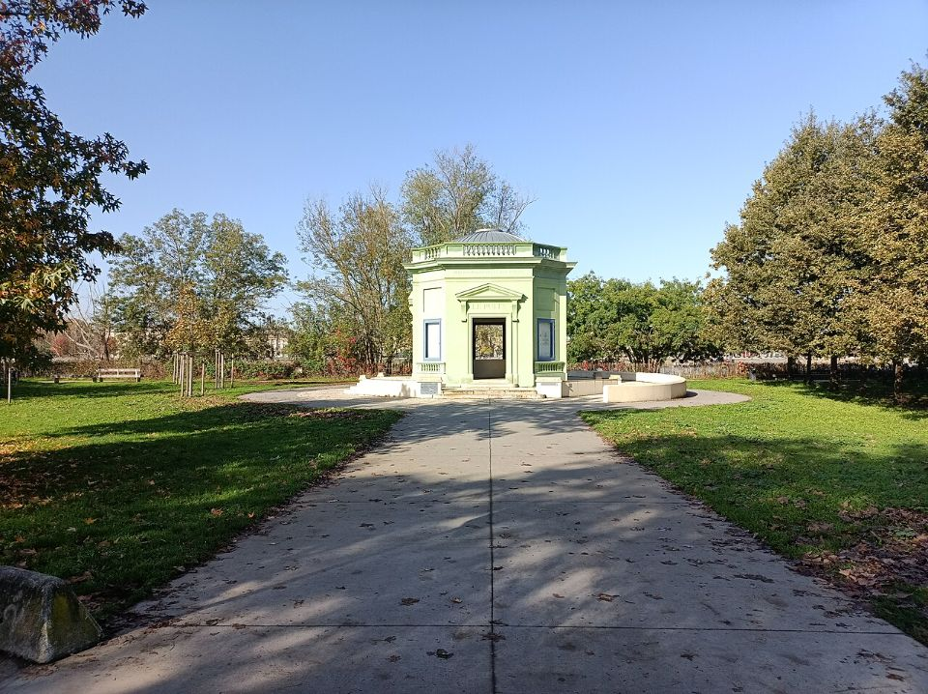
« Le puits » sur la rive droite de Bordeaux.

Slide 14
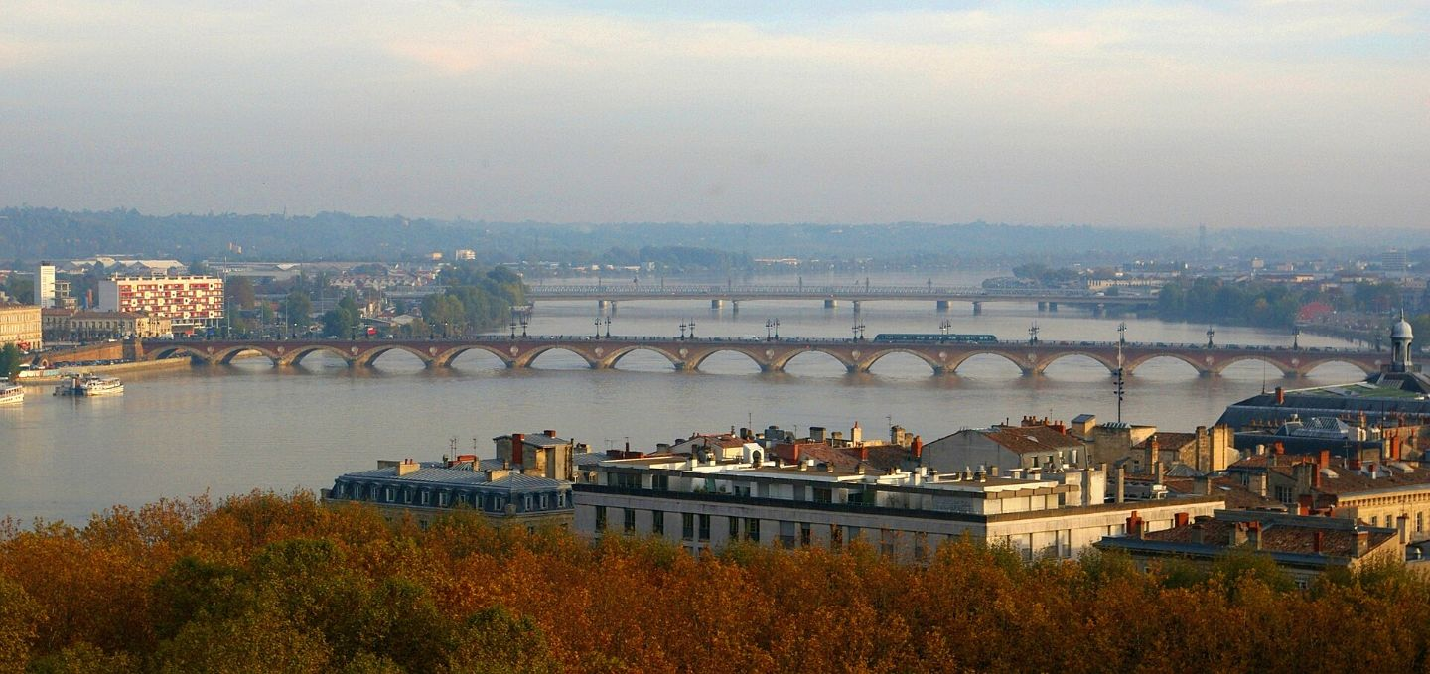
Le pont de pierre et la passerelle Eiffel.

Slide 15
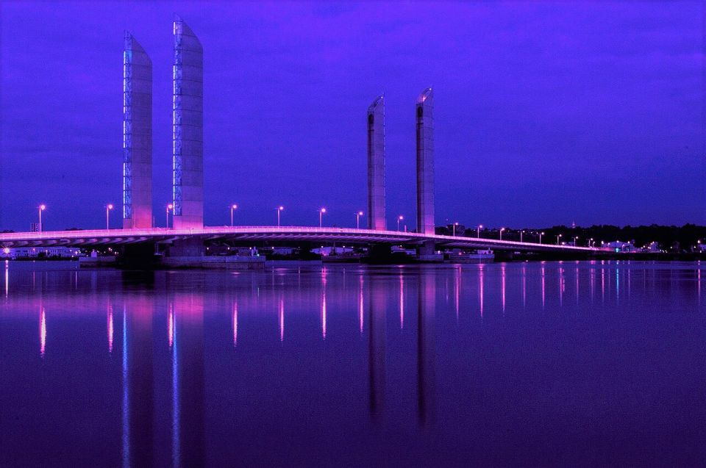
Le pont Jacques-Chaban-Delmas, au nord de Bordeaux.

Slide 16
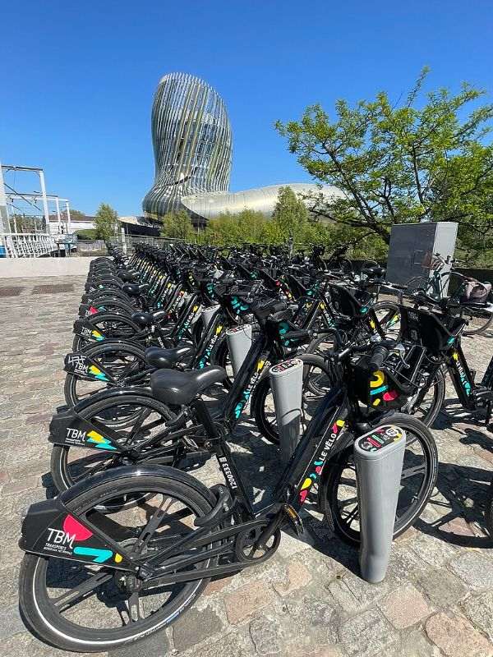
Une station Le Vélo proche de la Cité du Vin.

Slide 17
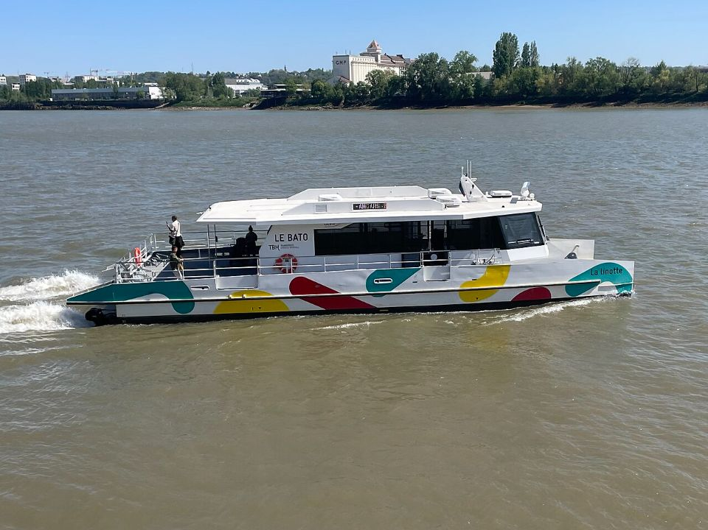
Le Bato du réseau TBM à Bordeaux en avril 2025

Slide 18
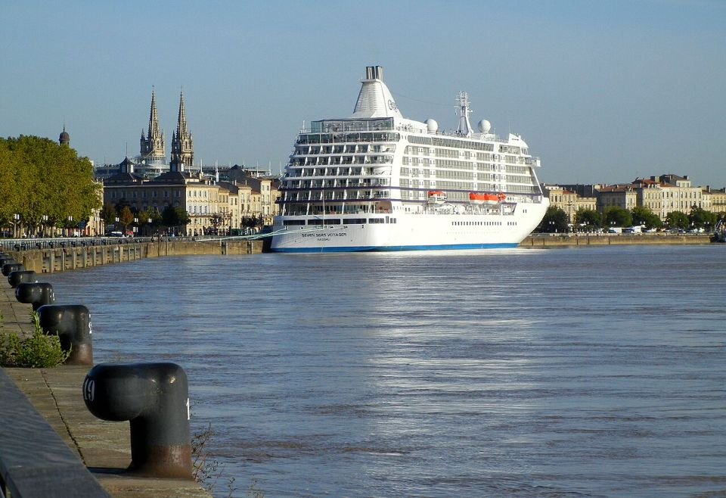
Un bateau de croisière sur la Garonne.

Slide 19
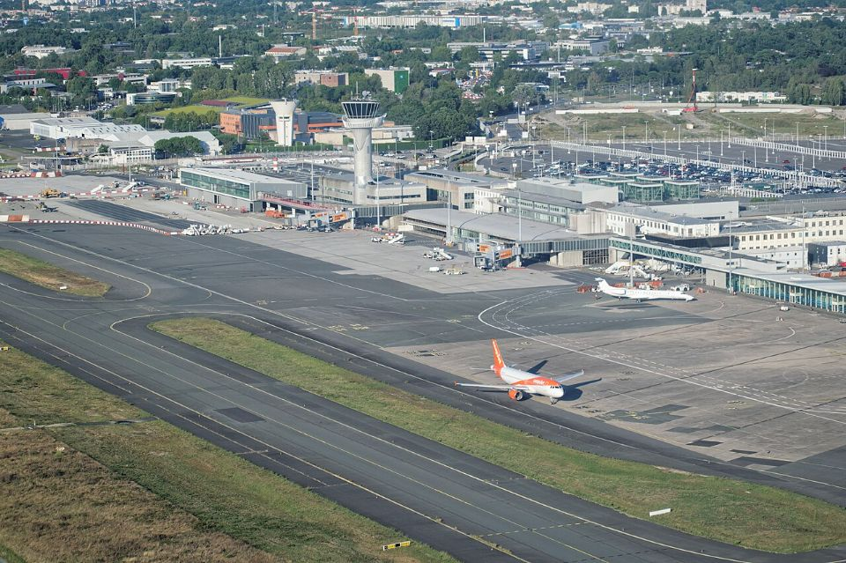
L'Aéroport de Bordeaux-Mérignac, situé en périphérie de la ville.

Slide 20
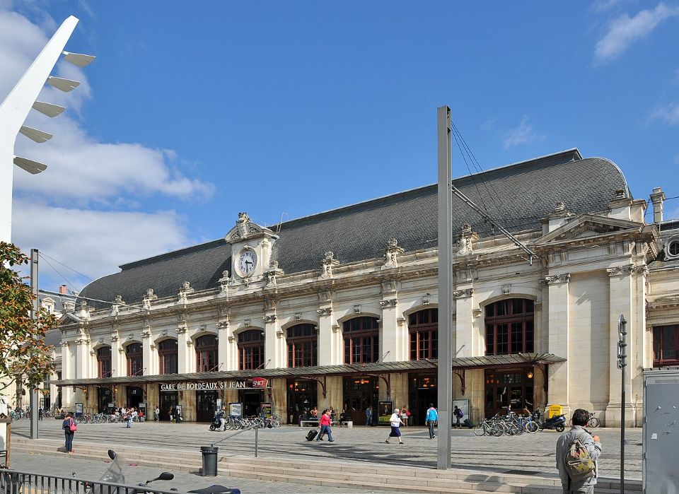
La gare de Bordeaux-Saint-Jean.

Slide 21
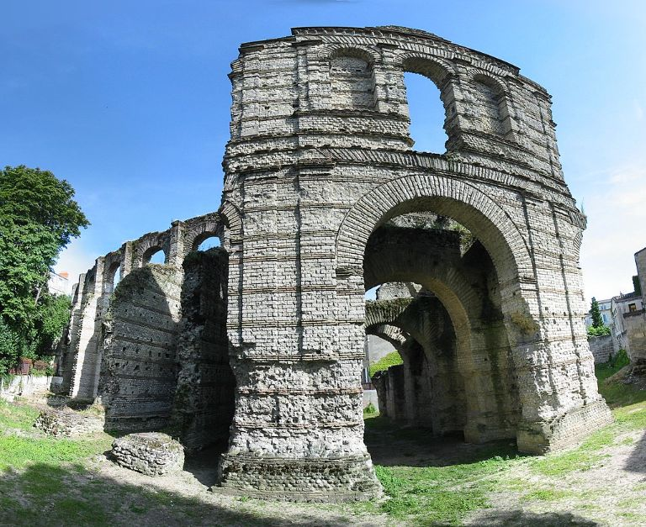
Palais Galien

Slide 22
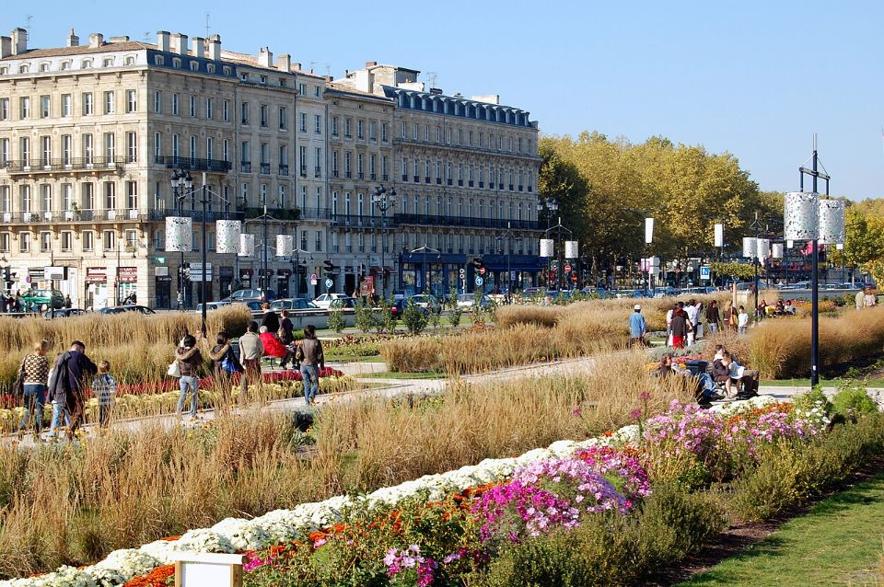
Le jardin des Lumières sur les quais de la rive gauche.

Slide 23
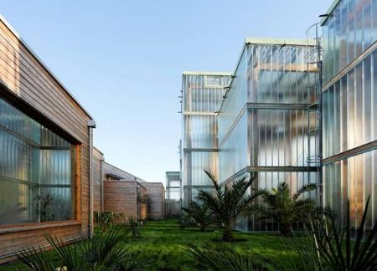
Le jardin botanique, situé sur la rive droite de la Garonne, dans le quartier de La Bastide.

Slide 24
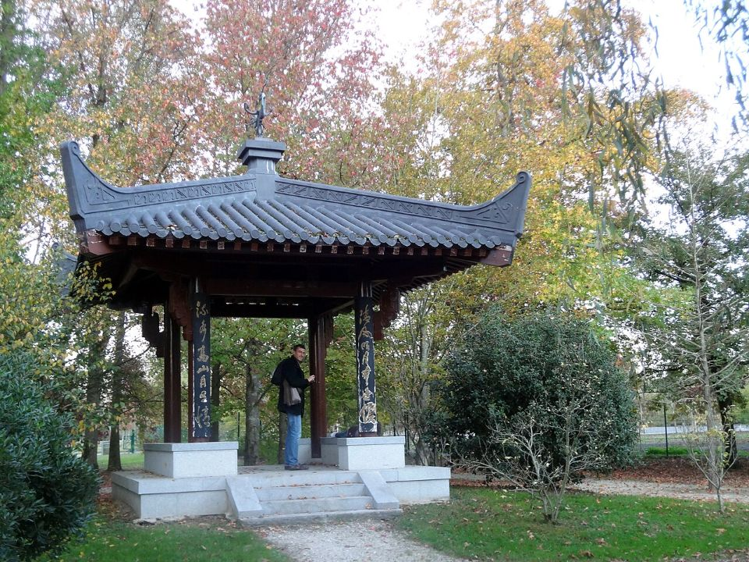
Parc floral de Bordeaux

Slide 25
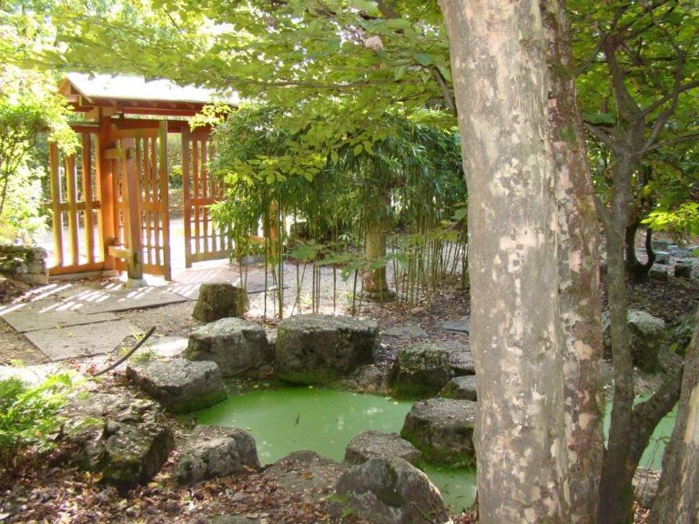
Pavillon de Fukuoka.

Slide 26
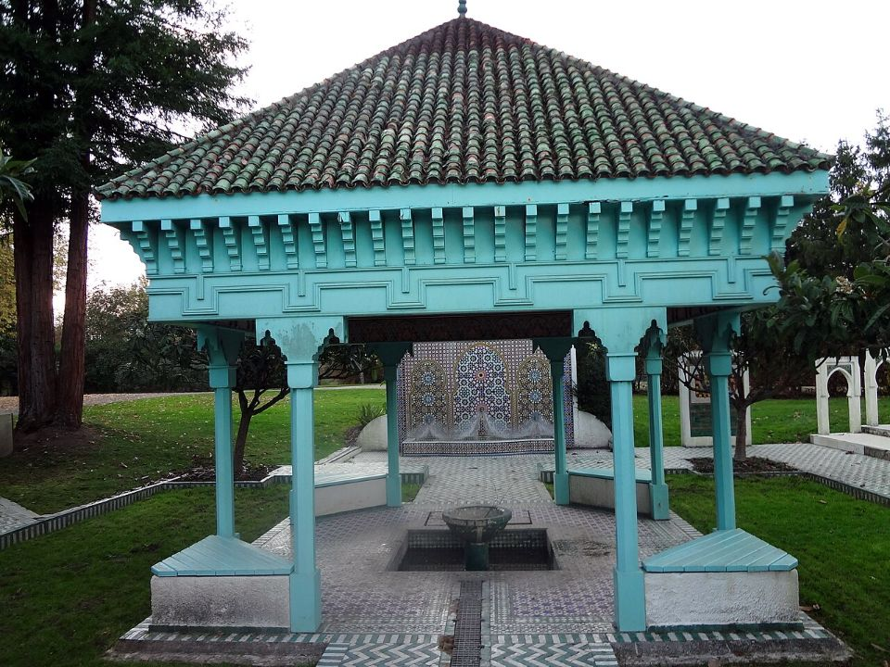
Pavillon de Casablanca.

Slide 27
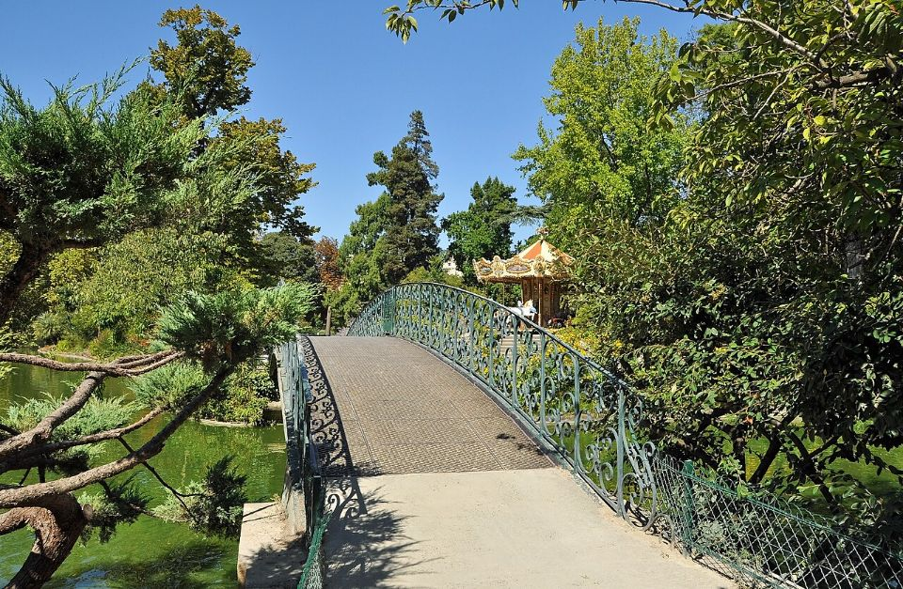
Le jardin public.

Slide 28
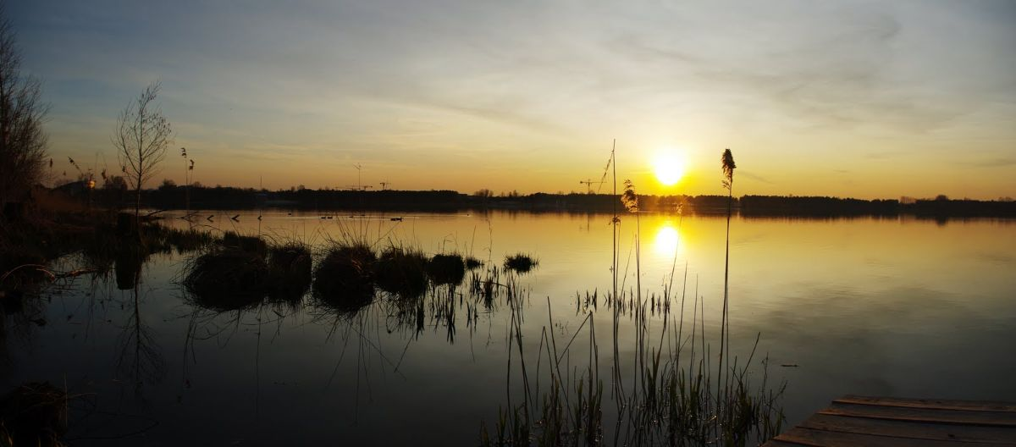
Le crépuscule sur le Lac de Bordeaux, au nord de la ville.

Slide 29
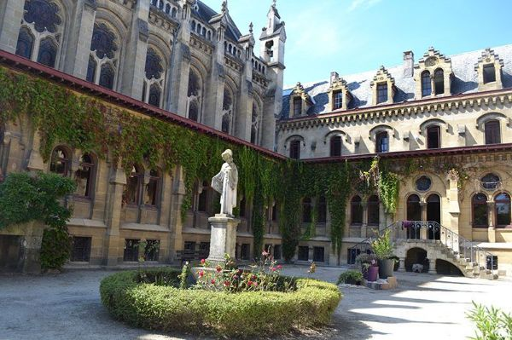
Le lycée privé de l'Assomption.

Slide 30
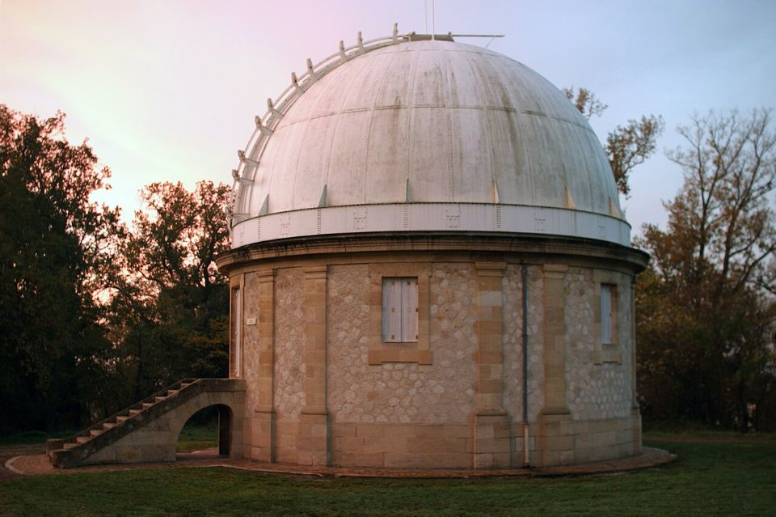
Observatoire de Bordeaux.

Slide 31
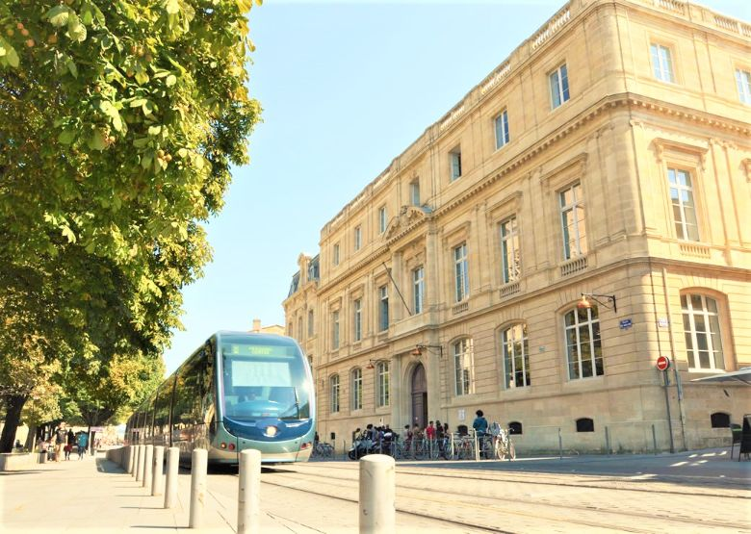
Lorient Vous A Présenté La Ville De Bordeaux N°1
Les Images Et Le Son Du net
Daniel
La Faculté de droit et science politique de Bordeaux sur la place Pey-Berland.

